Slide 1
数学专题
UESTC 何柱

Slide 2
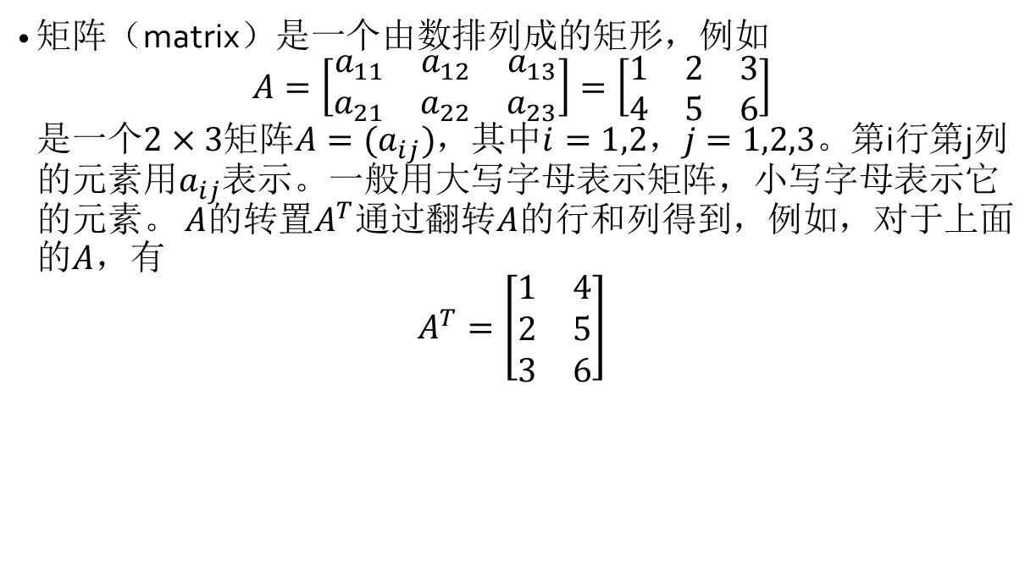
矩阵
矩阵（matrix）是一个由数排列成的矩形，例如 $A=\left[\begin{matrix}a_{11} & a_{12} & a_{13} \\ a_{21} & a_{22} & a_{23}\end{matrix}\right]=\left[\begin{matrix}1 & 2 & 3 \\ 4 & 5 & 6\end{matrix}\right]$ 是一个$2×3$矩阵$A=(a_{ij})$，其中$i=1,2，j=1,2,3。$第i行第j列的元素用$a_{ij}$表示。一般用大写字母表示矩阵，小写字母表示它的元素。 $A$的转置$A^{T}通过$翻转$A$的行和列得到，例如，对于上面的$A$，有
$$A^{T}=\left[\begin{matrix}1 & 4 \\ 2 & 5 \\ 3 & 6\end{matrix}\right]$$ $$A$$

Slide 3
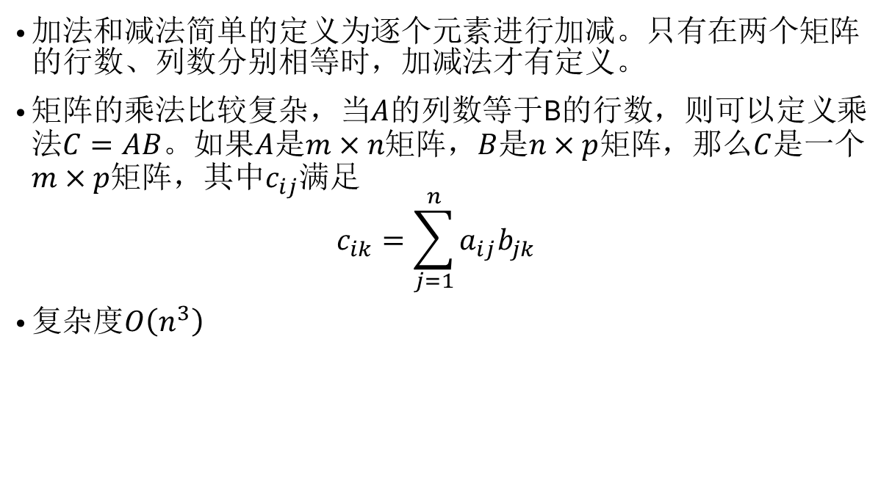
矩阵的运算
加法和减法简单的定义为逐个元素进行加减。只有在两个矩阵的行数、列数分别相等时，加减法才有定义。
矩阵的乘法比较复杂，当$A$的列数等于B的行数，则可以定义乘法$C=AB$。如果$A$是$m×n$矩阵，$B$是$n×p$矩阵，那么$C$是一个$m×p$矩阵，其中$c_{ij}$满足 $c_{ik}=\sum_{j=1}^{n}{a_{ij}b_{jk}}$
复杂度$O\left(n^{3}\right)$

Slide 4
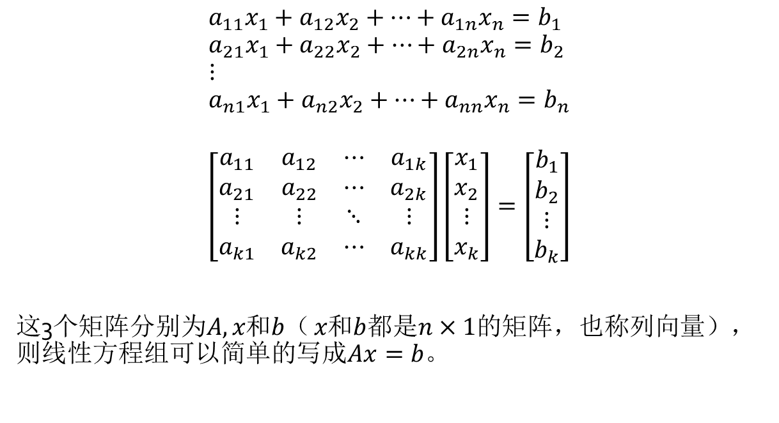
线性方程组与矩阵
$$a_{11}x_{1}+a_{12}x_{2}+…+a_{1n}x_{n}=b_{1} \\ a_{21}x_{1}+a_{22}x_{2}+…+a_{2n}x_{n}=b_{2} \\ ⋮ \\ a_{n1}x_{1}+a_{n2}x_{2}+…+a_{nn}x_{n}=b_{n}$$
$$\left[\begin{matrix}a_{11} & a_{12} & ⋯ & a_{1k} \\ a_{21} & a_{22} & ⋯ & a_{2k} \\ ⋮ & ⋮ & ⋱ & ⋮ \\ a_{k1} & a_{k2} & ⋯ & a_{kk}\end{matrix}\right]\left[\begin{matrix}x_{1} \\ x_{2} \\ ⋮ \\ x_{k}\end{matrix}\right]=\left[\begin{matrix}b_{1} \\ b_{2} \\ ⋮ \\ b_{k}\end{matrix}\right]$$
这3个矩阵分别为$A,x和b$（ $x和b$都是$n×1$的矩阵，也称列向量），则线性方程组可以简单的写成$Ax=b$。

Slide 5
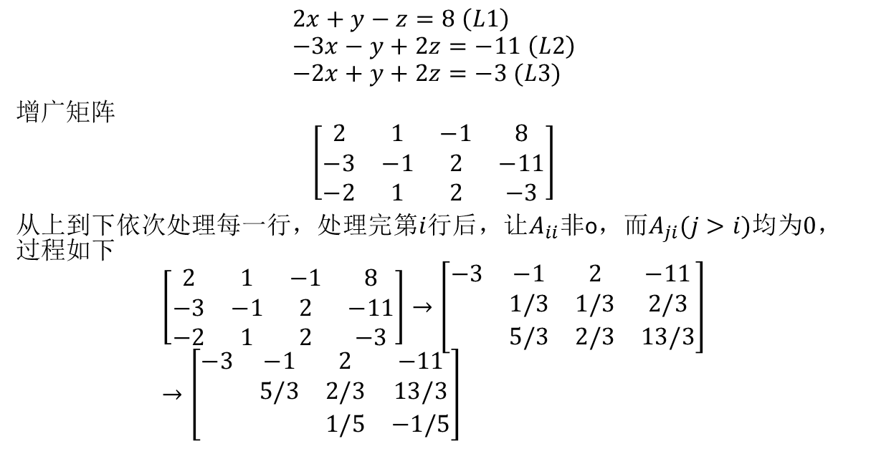
高斯消元计算举例
$$2x+y−z=8 \left(L1\right) \\ −3x−y+2z=−11 \left(L2\right) \\ −2x+y+2z=−3 (L3)$$
增广矩阵
$$\left[\begin{matrix}2 & 1 & −1 & 8 \\ −3 & −1 & 2 & −11 \\ −2 & 1 & 2 & −3\end{matrix}\right]$$
从上到下依次处理每一行，处理完第$i$行后，让$A_{ii}$非0，而$A_{ji}(j>i)$均为$0$，过程如下
$$\left[\begin{matrix}2 & 1 & −1 & 8 \\ −3 & −1 & 2 & −11 \\ −2 & 1 & 2 & −3\end{matrix}\right]→\left[\begin{matrix}−3 & −1 & 2 & −11 \\ & 1/3 & 1/3 & 2/3 \\ & 5/3 & 2/3 & 13/3\end{matrix}\right]→\left[\begin{matrix}−3 & −1 & 2 & −11 \\ & 5/3 & 2/3 & 13/3 \\ & & 1/5 & −1/5\end{matrix}\right]$$

Slide 6
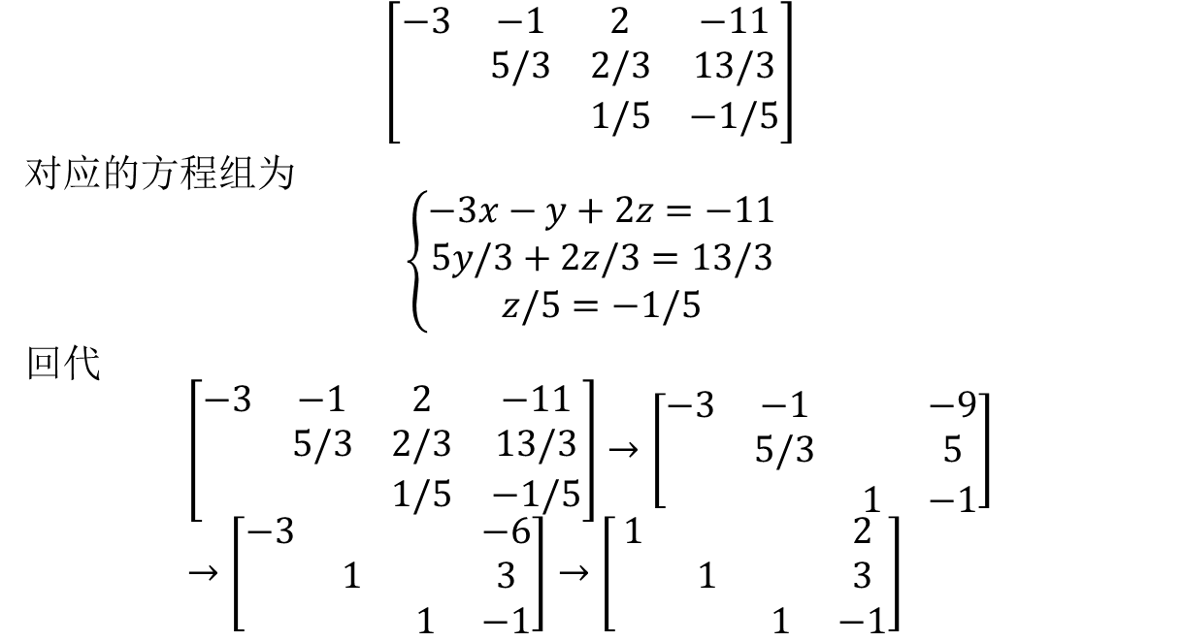
高斯消元计算举例
$$\left[\begin{matrix}−3 & −1 & 2 & −11 \\ & 5/3 & 2/3 & 13/3 \\ & & 1/5 & −1/5\end{matrix}\right]$$
对应的方程组为
$$\left\{\begin{aligned}−3x−y+2z=−11 \\ 5y/3+2z/3=13/3 \\ z/5=−1/5\end{aligned}\right.$$
回代
$$\left[\begin{matrix}−3 & −1 & 2 & −11 \\ & 5/3 & 2/3 & 13/3 \\ & & 1/5 & −1/5\end{matrix}\right]→\left[\begin{matrix}−3 & −1 & & −9 \\ & 5/3 & & 5 \\ & & 1 & −1\end{matrix}\right]→\left[\begin{matrix}−3 & & & −6 \\ & 1 & & 3 \\ & & 1 & −1\end{matrix}\right]→\left[\begin{matrix}1 & & & 2 \\ & 1 & & 3 \\ & & 1 & −1\end{matrix}\right]$$

Slide 7
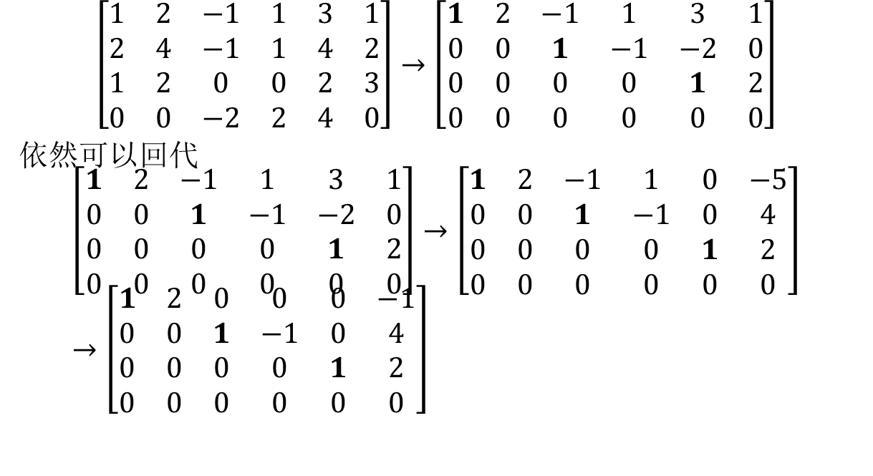
高斯消元多解情形
$$\left[\begin{matrix}1 & 2 & −1 & 1 & 3 & 1 \\ 2 & 4 & −1 & 1 & 4 & 2 \\ 1 & 2 & 0 & 0 & 2 & 3 \\ 0 & 0 & −2 & 2 & 4 & 0\end{matrix}\right]→\left[\begin{matrix}1 & 2 & −1 & 1 & 3 & 1 \\ 0 & 0 & 1 & −1 & −2 & 0 \\ 0 & 0 & 0 & 0 & 1 & 2 \\ 0 & 0 & 0 & 0 & 0 & 0\end{matrix}\right]$$
依然可以回代
$$\left[\begin{matrix}1 & 2 & −1 & 1 & 3 & 1 \\ 0 & 0 & 1 & −1 & −2 & 0 \\ 0 & 0 & 0 & 0 & 1 & 2 \\ 0 & 0 & 0 & 0 & 0 & 0\end{matrix}\right]→\left[\begin{matrix}1 & 2 & −1 & 1 & 0 & −5 \\ 0 & 0 & 1 & −1 & 0 & 4 \\ 0 & 0 & 0 & 0 & 1 & 2 \\ 0 & 0 & 0 & 0 & 0 & 0\end{matrix}\right]→\left[\begin{matrix}1 & 2 & 0 & 0 & 0 & −1 \\ 0 & 0 & 1 & −1 & 0 & 4 \\ 0 & 0 & 0 & 0 & 1 & 2 \\ 0 & 0 & 0 & 0 & 0 & 0\end{matrix}\right]$$

Slide 8
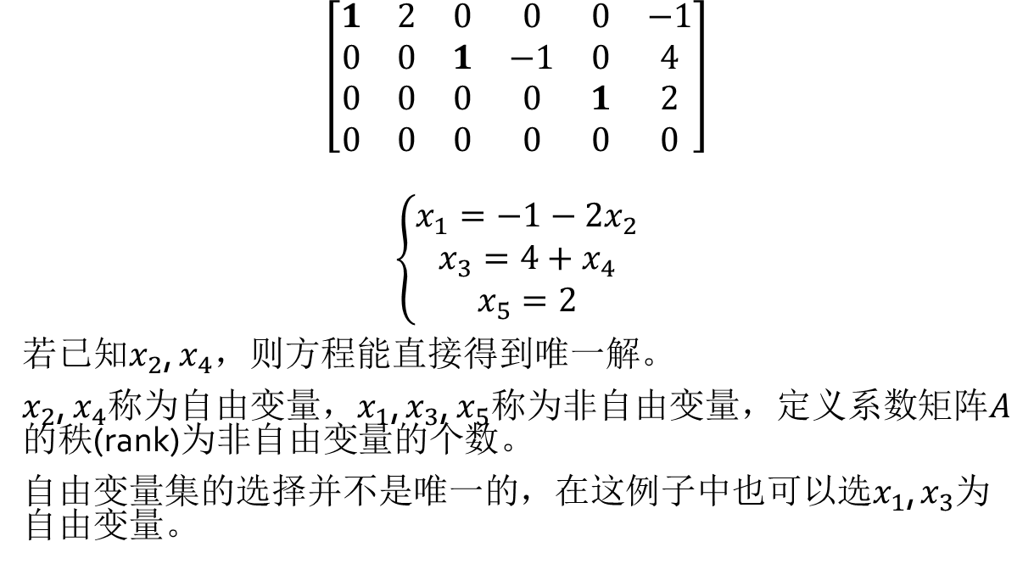
高斯消元多解情形
$$\left[\begin{matrix}1 & 2 & 0 & 0 & 0 & −1 \\ 0 & 0 & 1 & −1 & 0 & 4 \\ 0 & 0 & 0 & 0 & 1 & 2 \\ 0 & 0 & 0 & 0 & 0 & 0\end{matrix}\right]$$
$$\left\{\begin{aligned}x_{1}=−1−2x_{2} \\ x_{3}=4+x_{4} \\ x_{5}=2\end{aligned}\right.$$
若已知$x_{2}$, $x_{4}$，则方程能直接得到唯一解。
$x_{2}$, $x_{4}$称为自由变量，$x_{1}$, $x_{3}$, $x_{5}$称为非自由变量，定义系数矩阵$A$的秩(rank)为非自由变量的个数。
自由变量集的选择并不是唯一的，在这例子中也可以选$x_{1}$, $x_{3}$为自由变量。

Slide 9

高斯消元无解情形
$$\left[\begin{matrix}1 & 2 & 0 & 0 & 0 & −1 \\ 0 & 0 & 1 & −1 & 0 & 4 \\ 0 & 0 & 0 & 0 & 1 & 2 \\ 0 & 0 & 0 & 0 & 0 & 1\end{matrix}\right]$$

Slide 10
高斯消元 – CDOJ 1330
一个长度为N的走廊，每次等概率的走1-6步，某些地方有传送门，问最后恰好到达N的期望步数

Slide 11
高斯消元 – CDOJ 1330 解法
考虑全期望公式
dp(i)表示点i到终点的期望步数
dp(i)=sigma(dp(v)+1) / 6 , dp(N)=0
即每个点都必须满足这样的约束条件
把所有dp(i)当成未知量，可列出N个N元方程组。

Slide 12
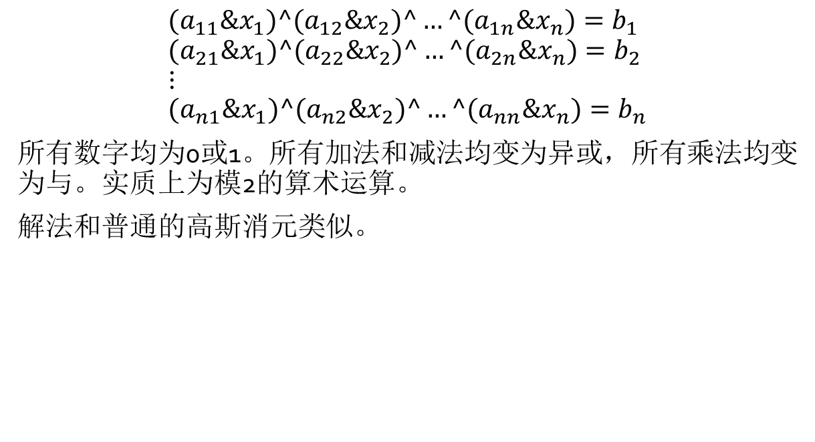
异或方程组
$$(a_{11}\&x_{1})^{(a}_{12}\&x_{2})^…^{(a}_{1n}\&x_{n})=b_{1} \\ {(a}_{21}\&x_{1})^{(a}_{22}\&x_{2})^…^{(a}_{2n}\&x_{n})=b_{2} \\ ⋮ \\ {(a}_{n1}\&x_{1})^{(a}_{n2}\&x_{2})^…^{(a}_{nn}\&x_{n})=b_{n}$$
所有数字均为0或1。所有加法和减法均变为异或，所有乘法均变为与。实质上为模2的算术运算。
解法和普通的高斯消元类似。

Slide 13
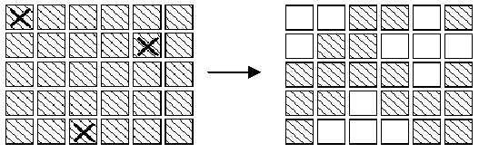
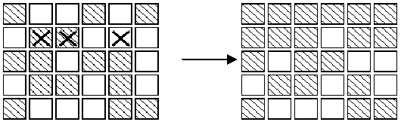
异或方程组 – POJ 1222
一个5*6的矩阵，每个点上都有一个灯，按下f[i][j]的按钮，f[i][j]位置的灯的状态会改变，它上下左右的灯的状态也会改变（开变关，关变开）。 现在给出这个矩阵的初始状态，输出按下哪些按钮，使所有的灯都关闭。

Slide 14
异或方程组 – POJ 1222 解法
用x[i][j]表示第i行第j列的灯是否被按下
x[i][j] ^ x[i+1][j] ^ x[i-1][j] ^ x[i][j+1] ^ x[i][j-1]= f[i][j]

Slide 15
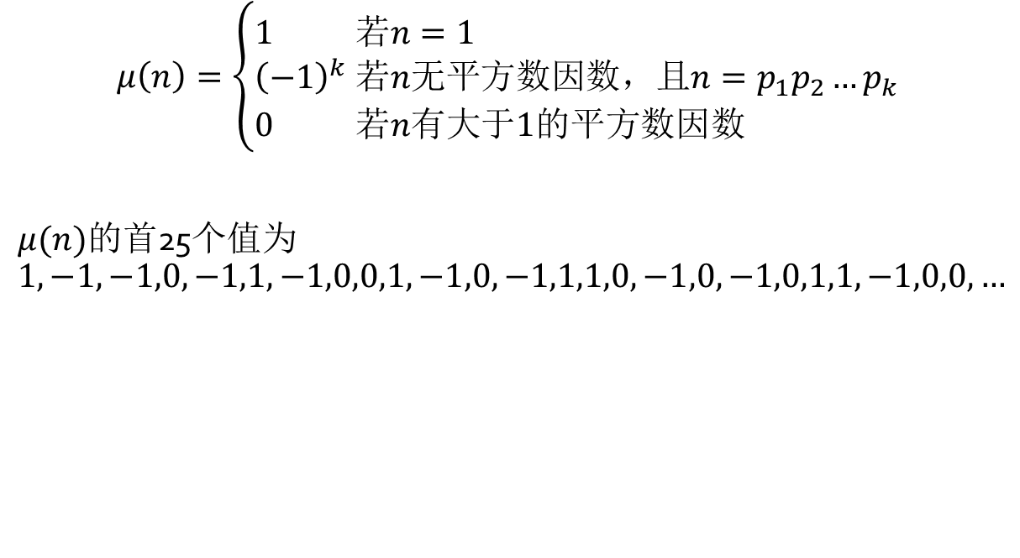
莫比乌斯函数 – 定义
$$μ\left(n\right)=\left\{\begin{aligned}&1 &&若n=1 \\ &{\left(−1\right)}^{k} &&若n无平方数因数，且n=p_{1}p_{2}…p_{k} \\ &0 &&若n有大于1的平方数因数\end{aligned}\right.$$
$μ(n)的$首25个值为
$$1,−1,−1,0,−1,1,−1,0,0,1,−1,0,−1,1,1,0,−1,0,−1,0,1,1,−1,0,0,…$$

Slide 16

莫比乌斯函数 – 性质
莫比乌斯函数是一个积性函数。即 $μ\left(pq\right)=μ\left(p\right)∗μ\left(q\right) 若 \gcd\left(p,q\right)=1$
$\sum_{d|n}{μ\left(d\right)}=\left\{\begin{aligned}&1 &&若n=1 \\ &0 &&其他状况\end{aligned}\right.=[n=1]$

Slide 17
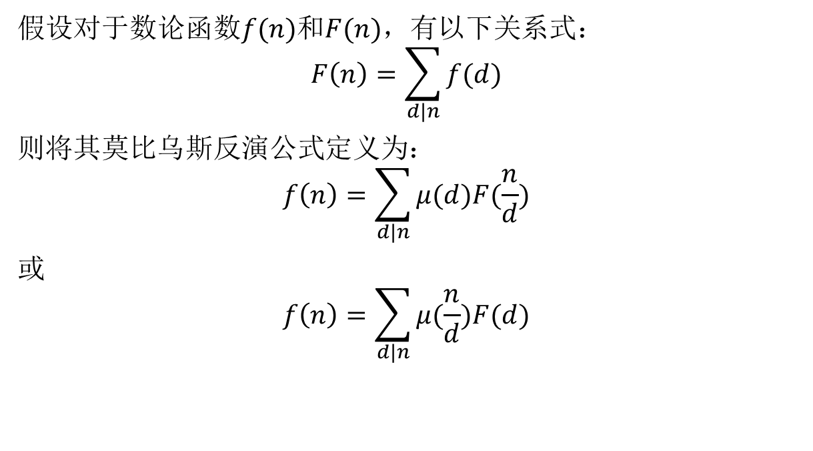
莫比乌斯反演公式
假设对于数论函数$f(n)$和$F(n)$，有以下关系式：
$$F\left(n\right)=\sum_{d|n}{f(d)}$$
则将其莫比乌斯反演公式定义为：
$$f\left(n\right)=\sum_{d|n}{μ(d)F(\frac{n}{d})}$$
或
$$f\left(n\right)=\sum_{d|n}{μ(\frac{n}{d})F(d)}$$

Slide 18

莫比乌斯反演公式 – 证明
$$\sum_{d|n}{μ\left(d\right)}=[n=1]$$
$$f\left(n\right)=\sum_{d^{′}|n}{\left[d^{′}=1\right]f\left(\frac{n}{d^{′}}\right)} \\ =\sum_{d^{′}|n}{f\left(\frac{n}{d^{′}}\right)\sum_{d|d^{′}}{μ\left(d\right)}} \\ =\sum_{d|n}{μ(d)\sum_{k|\frac{n}{d}}{f(\frac{n}{dk})}} \\ =\sum_{d|n}{μ(d)F(\frac{n}{d})}$$

Slide 19
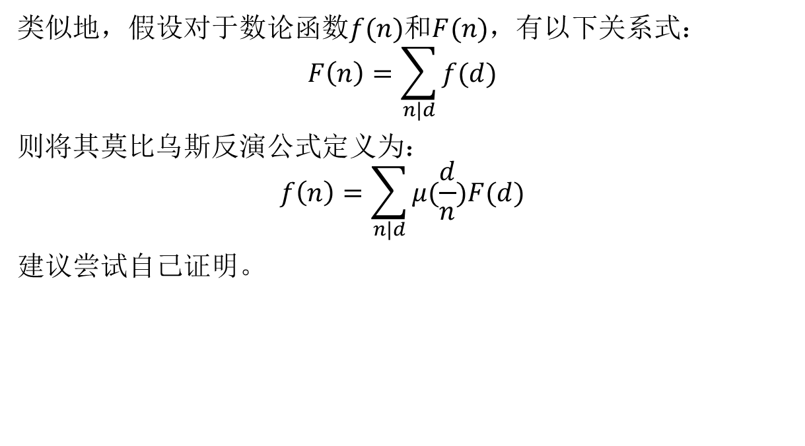
莫比乌斯反演公式
类似地，假设对于数论函数$f(n)$和$F(n)$，有以下关系式：
$$F\left(n\right)=\sum_{n|d}{f(d)}$$
则将其莫比乌斯反演公式定义为：
$$f\left(n\right)=\sum_{n|d}{μ(\frac{d}{n})F(d)}$$
建议尝试自己证明。

Slide 20

莫比乌斯反演 – 经典例子
求$\left(a, b\right)的数量，满足1≤a≤n, 1≤b≤m, \gcd\left(a,b\right)=1$。

Slide 21
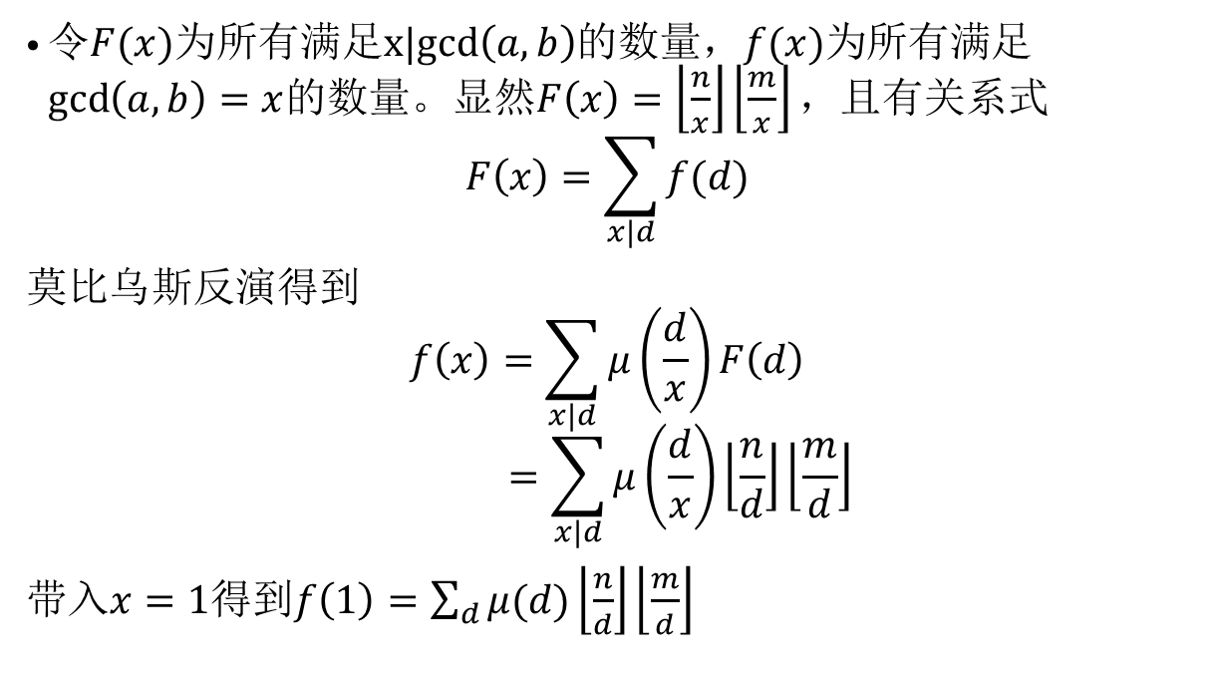
莫比乌斯反演解法
令$F(x)$为所有满足$x|gcd\left(a,b\right)$的数量，$f(x)$为所有满足$\gcd\left(a,b\right)=x$的数量。显然$F\left(x\right)=\left\lfloor \frac{n}{x}\right\rfloor \left\lfloor \frac{m}{x}\right\rfloor ，$且有关系式
$$F\left(x\right)=\sum_{x|d}{f(d)}$$
莫比乌斯反演得到
$$f\left(x\right)=\sum_{x|d}{μ\left(\frac{d}{x}\right)F\left(d\right)} \\ =\sum_{x|d}{μ\left(\frac{d}{x}\right)\left\lfloor \frac{n}{d}\right\rfloor \left\lfloor \frac{m}{d}\right\rfloor }$$
带入$x=1$得到$f\left(1\right)=\sum_{d}{μ(d)\left\lfloor \frac{n}{d}\right\rfloor \left\lfloor \frac{m}{d}\right\rfloor }$

Slide 22
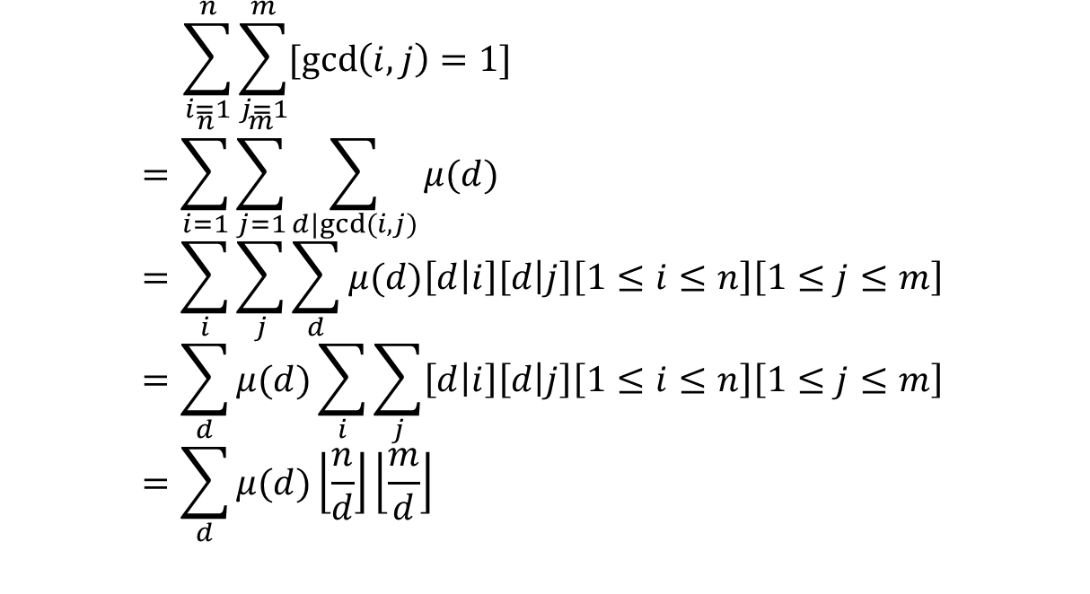
莫比乌斯函数解法
$$\sum_{i=1}^{n}{\sum_{j=1}^{m}{[\gcd\left(i,j\right)=1]}} \\ =\sum_{i=1}^{n}{\sum_{j=1}^{m}{\sum_{d|gcd⁡(i,j)}{μ(d)}}} \\ =\sum_{i}{\sum_{j}{\sum_{d}{μ(d)\left[d | i\right]\left[d | j\right]\left[1≤i≤n\right]\left[1≤j≤m\right]}}} \\ =\sum_{d}{μ(d)\sum_{i}{\sum_{j}{\left[d | i\right]\left[d | j\right]\left[1≤i≤n\right]\left[1≤j≤m\right]}}} \\ =\sum_{d}{μ(d)\left\lfloor \frac{n}{d}\right\rfloor \left\lfloor \frac{m}{d}\right\rfloor }$$

Slide 23

莫比乌斯 – 常见公式
$$\sum_{i=1}^{n}{\sum_{j=1}^{m}{gcd⁡(i,j)}}$$

Slide 24
快速傅里叶变换FFT
快速傅里叶变换是一个很有工程价值的算法，广泛地运用在音频、图像等数字信号处理软件中。傅里叶变换本身的理论很深，这里仅以快速多项式乘法为例介绍它在算法竞赛中的应用。
FFT是用来计算离散傅里叶变换(DFT)及其逆变换(IDFT)的快速算法。

Slide 25
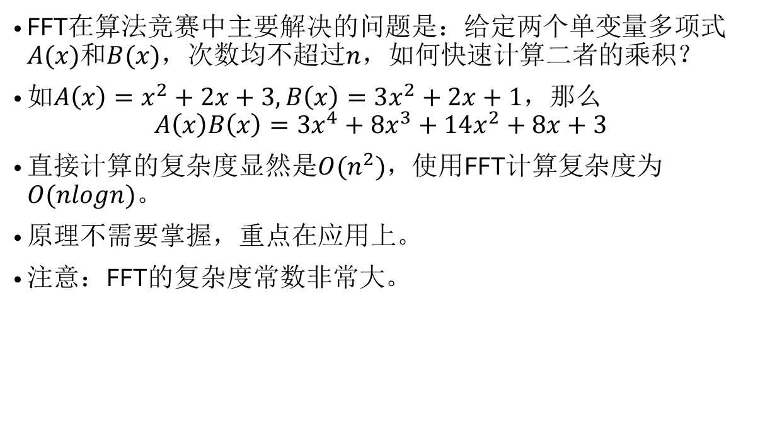
FFT – 多项式乘法
FFT在算法竞赛中主要解决的问题是：给定两个单变量多项式$A(x)$和$B(x)$，次数均不超过$n$，如何快速计算二者的乘积？
如$A\left(x\right)=x^{2}+2x+3, B\left(x\right)=3x^{2}+2x+1，$那么 $A\left(x\right)B\left(x\right)=3x^{4}+8x^{3}+14x^{2}+8x+3$
直接计算的复杂度显然是$O(n^{2})，$使用FFT计算复杂度为$O(nlogn)。$
原理不需要掌握，重点在应用上。
注意：FFT的复杂度常数非常大。

Slide 26
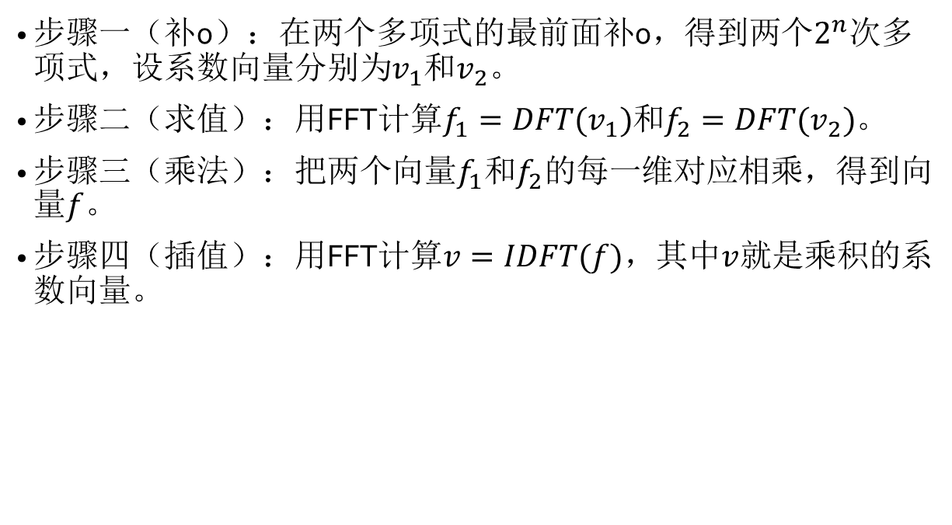
FFT – 步骤
步骤一（补0）：在两个多项式的最前面补0，得到两个$2^{n}$次多项式，设系数向量分别为$v_{1}$和$v_{2}$。
步骤二（求值）：用FFT计算$f_{1}=DFT(v_{1})$和$f_{2}=DFT(v_{2})$。
步骤三（乘法）：把两个向量$f_{1}$和$f_{2}$的每一维对应相乘，得到向量$f$。
步骤四（插值）：用FFT计算$v=IDFT(f)$，其中$v$就是乘积的系数向量。

Slide 27

FFT 大整数乘法 HDU 1402
朴素的大整数乘法算法复杂度是$O(n^{2})$，可用FFT降低至$O(nlogn)$。

Slide 28
FFT – 例题1
有苹果、相交和桃子3种水果，如果苹果只能选不超过3个，选香蕉的个数必须是5的倍数，而桃子的个数必须是素数，问选r个水果有几种方法。 r<=10^5

Slide 29
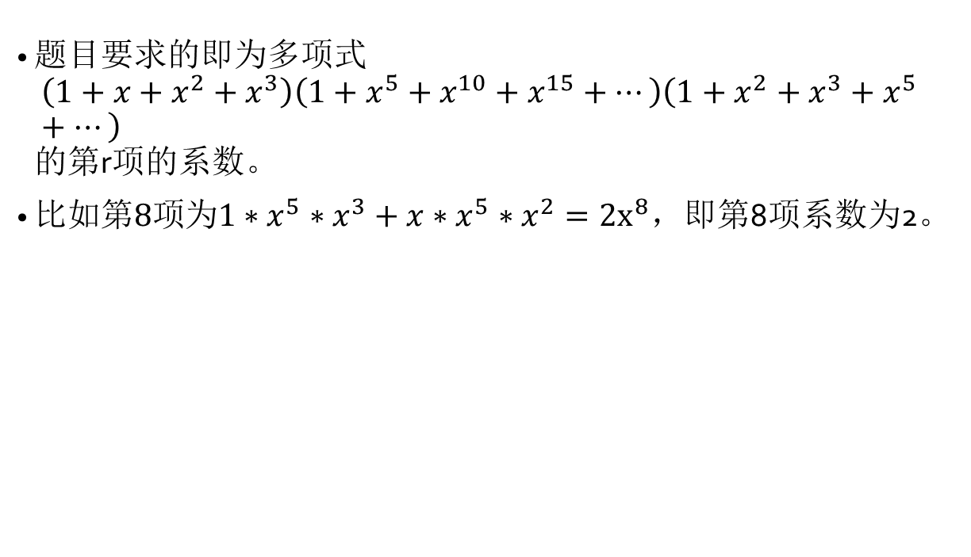
FFT – 例题1解法
题目要求的即为多项式 $\left(1+x+x^{2}+x^{3}\right)\left({1+x}^{5}+x^{10}+x^{15}+…\right)\left(1+x^{2}+x^{3}+x^{5}+…\right)$ 的第r项的系数。
$比如第8项$为$1∗x^{5}∗x^{3}+x∗x^{5}∗x^{2}=2x^{8}$，即第8项系数为2。

Slide 30
FFT – 例题2
给定n个非负整数，显然一共有n(n+1)/2个子区间，分别输出有多少个子区间的和等于0，等于1，等于2，……，等于S。 S为所有数字之和，S<=50000, n<=100000。

Slide 31
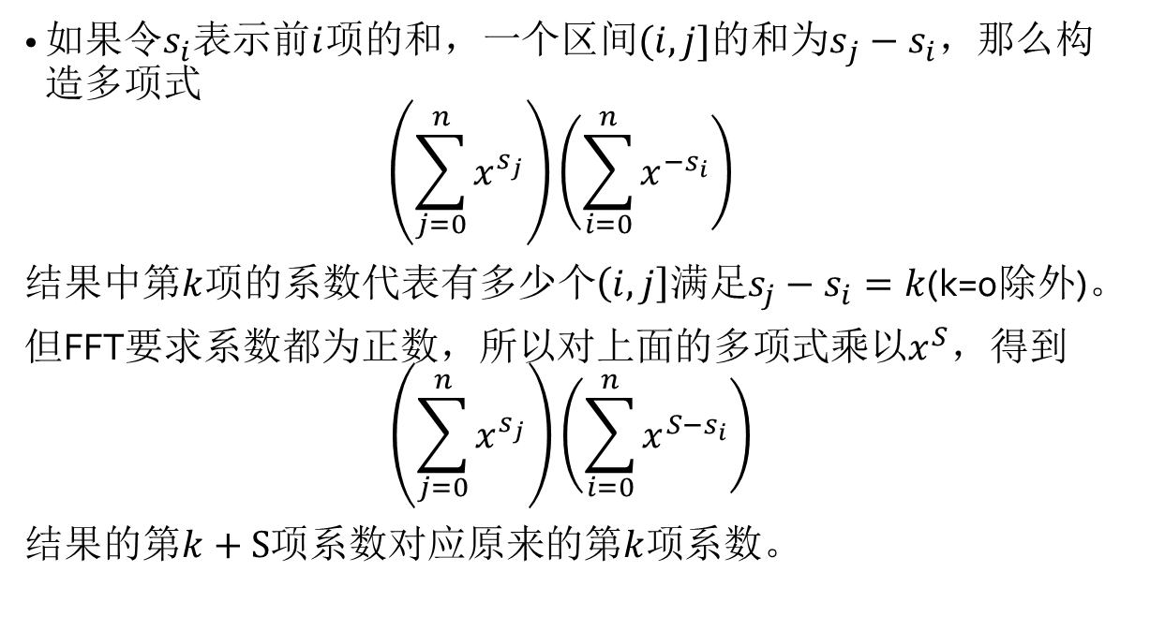
FFT – 例题2解法
如果令$s_{i}$表示前$i$项的和，一个区间$(i,j]$的和${为s}_{j}−s_{i}$，那么构造多项式 $\left(\sum_{j=0}^{n}{x^{s_{j}}}\right)\left(\sum_{i=0}^{n}{x^{{−s}_{i}}}\right)$
结果中第$k$项的系数代表有多少个$\left(i,j\right]满足s_{j}−s_{i}=k$(k=0除外)。
但FFT要求系数都为正数，所以对上面的多项式乘以$x^{S}$，得到
$$\left(\sum_{j=0}^{n}{x^{s_{j}}}\right)\left(\sum_{i=0}^{n}{x^{{S−s}_{i}}}\right)$$
结果的第$k+S$项系数对应原来的第$k$项系数。

Slide 32
FFT – 例题3
给定一个数组a，长度为n，对于所有(i,j)组成的a[i]+a[j]，求它们的异或和。
n, a[i]<=100000

Slide 33
FFT – 例题3解法
FFT?
(a[i]+a[j])^(a[j]+a[i])=0
所以答案是所有2a[i]的异或和。

